Slide 1
遗传算法(Genetic Algorithm)
1.是什么
2.基础概念
3.基本过程及算法实现
4.优缺点
2021.12.16
高浩琦

Slide 2
最优化问题
在生活或者工作中存在各种各样的最优化问题，比如每个企业和个人都要考虑的一个问题“在一定成本下，如何使利润最大化”等。最优化方法是一种数学方法，它是研究在给定约束之下如何寻求某些因素(的量)，以使某一(或某些)指标达到最优的一些学科的总称。 工程设计中最优化问题（optimalization problem）的一般提法是要选择一组参数（变量），在满足一系列有关的限制条件（约束）下，使设计指标（目标）达到最优值。因此，最优化问题通常可以表示为数学规划形式的问题。进行工程优化设计时，应将工程设计问题用上述形式表示成数学问题，再用最优化的方法求解。这项工作就是建立优化设计的数学模型。

Slide 3
最优化算法解决实际问题主要分为下列两步：
1.建立数学模型。找出变量--编码，约束条件以及构造目标函数。
2.最优值的搜索策略。在约束条件下 搜索最优解的方法，根据一定的方法
三要素：变量（Decision Variable）、约束条件（Constraints）和目标函数（Objective function）。
最优化算法,基于某种思想和机制,通过一定的途径或规则来得到满足用户要求的问题的解。

Slide 4
最优化问题
目标函数 约束条件 种类巨多!!!
线性的 非线性的
连续的 离散的
单峰值的 多峰值的
想要求出完全精确地提出最优解大体是不太现实的
我们最终解决问题的目标转变为 求出近似最优解或者满意解

Slide 5
目前主要有三种方法:
1.枚举-----------列出所有可能的解 连续=>离散 效率太低!
2.启发式算法-------没有通用性 一对一型 不适用于其他问题
基于问题本身的规则得到较好的可行解，本质是贪心算法（贪婪算法，greedy) 蚁群算法 模拟退火算法 神经网络
3.搜索算法------可行解内进行搜索操作
全局和局部搜索

Slide 6
这是GitHub上的一个开源项目：Genetic Drawing。
主要特点是能借助遗传算法来完成绘画工作，
具体示例 如左图：
Python语言
项目地址:
https://github.com/anopara/genetic-drawing

Slide 7
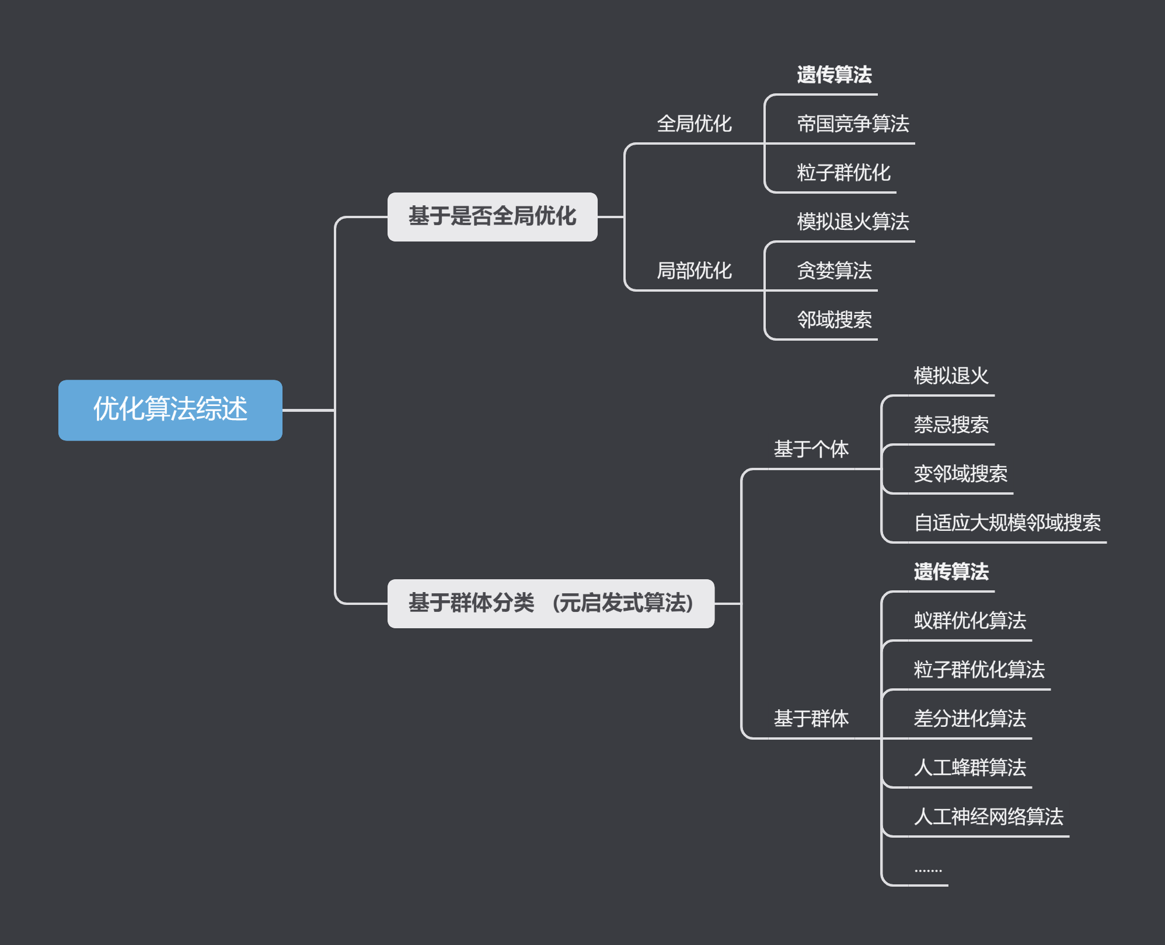

Slide 8
1.what?
遗传算法最初是借鉴进化生物学中的一些现象而发展起来的,这些现象包括遗传,突变,自然选择(适者生存,优胜劣汰遗传机制) 以及杂交等.
在遗传算法中,问题域中的可能解看作是种群的个体

Slide 9
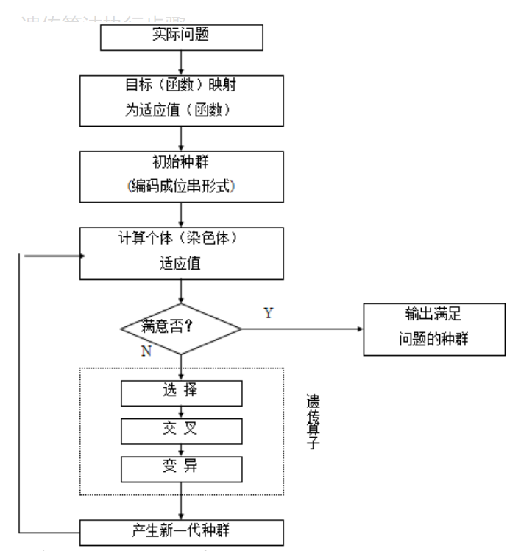
基本概念
种群(population)
个体(individual)------染色体
适应度函数(fitness function)
代(generation)

Slide 10
续…
父代与子代(parents and children)
选择(selection)---优胜劣汰，适者生存
交叉(crossover)---丰富种群，持续优化
变异(mutation)---随机扰动，避免局部最优

Slide 11
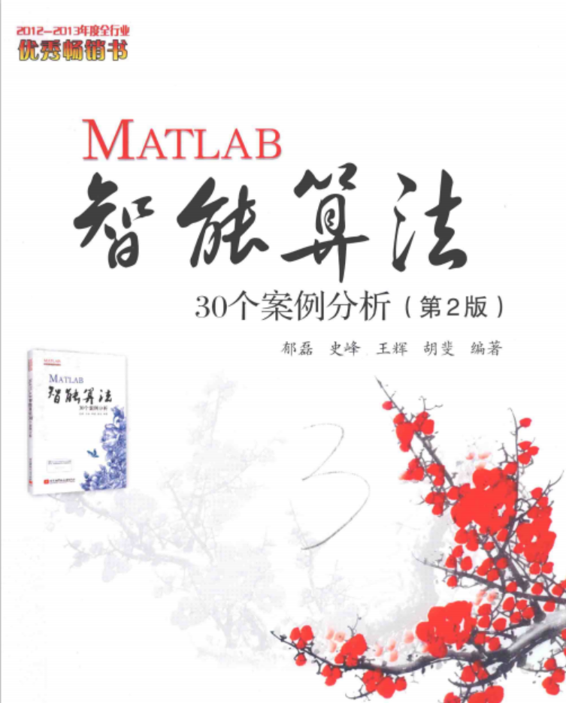
遗传算法工具箱(GA toolbox)
英国谢菲尔德大学的遗传算法工具箱
美国北卡罗来纳州立大学的遗传算法最优化工具箱
MATLAB自带的遗传算法与直接搜索工具箱（GADS）

Slide 12
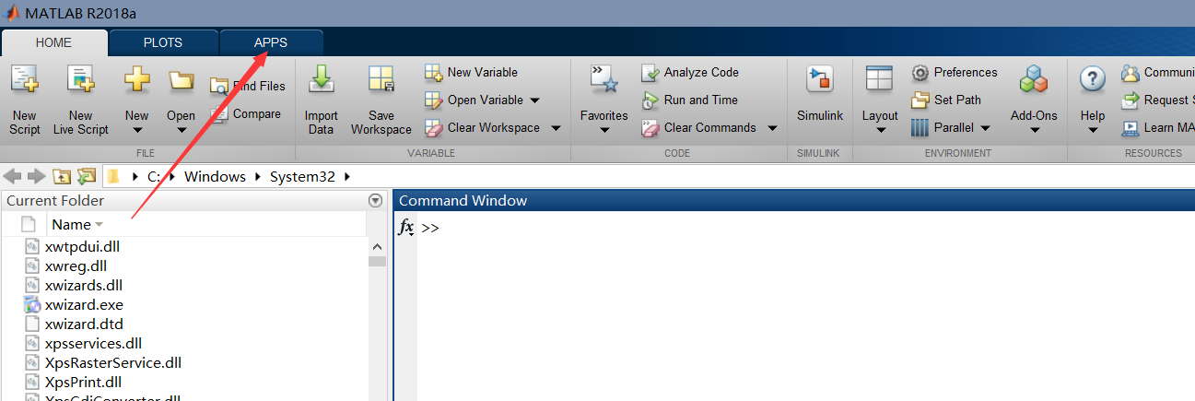
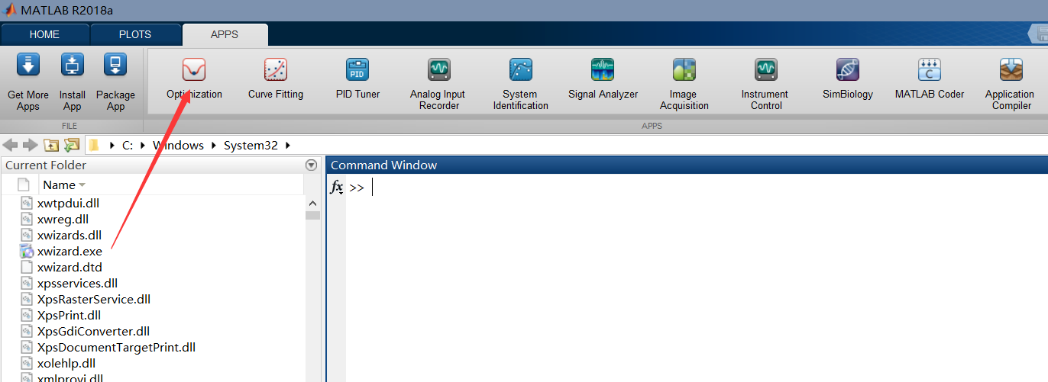
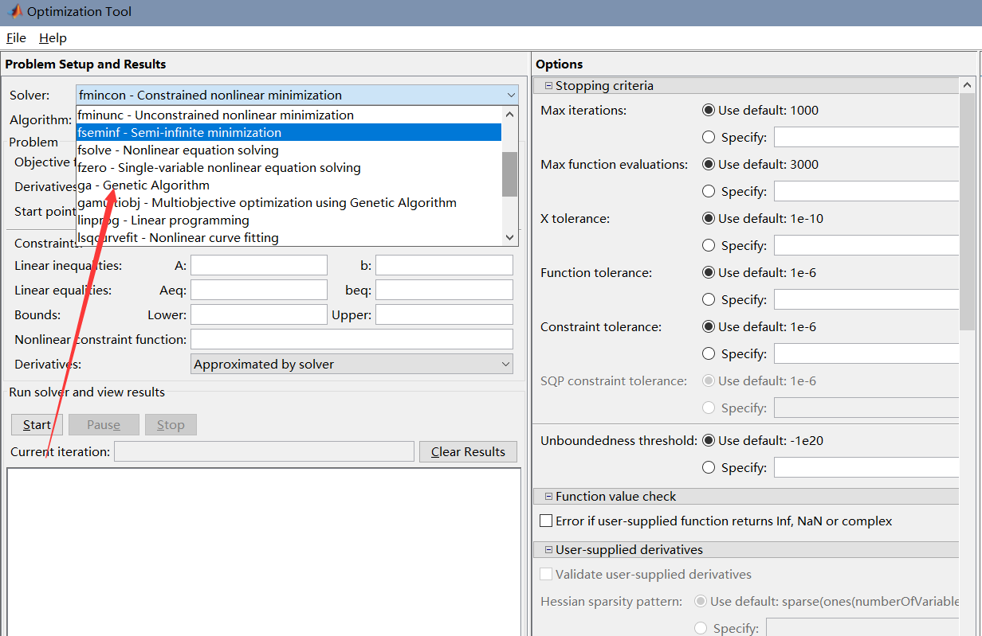

Slide 13
工具箱演示及代码实现

Slide 14
相比于其他优化算法的优缺点
为什么要选择遗传算法而不是其他算法?
遗传算法的优点：
1.与问题领域无关切快速随机的搜索能力。
2.全局最优 能够求出优化问题的全局最优解。
3.客观,随机性强 优化结果与初始条件无关,使用概率机制进行迭代,具有随机性
4.并行性 搜索从群体出发,具有潜在的并行性,适应度是针对每一个个体独立计算的,这意味着能够同时评估种群中的全部个体。

Slide 15
缺点：
1：收敛速度慢。
2：局部搜索能力差。
3：控制变量较多。

Slide 16
到目前为止,我们只是初识了遗传算法
只是进行了一些基本的演示
道阻且长

